Slide 1


FILOSOFIA
TEORIA DO CONHECIMENTO: ARISTÓTELES II
AULA 07

Slide 2
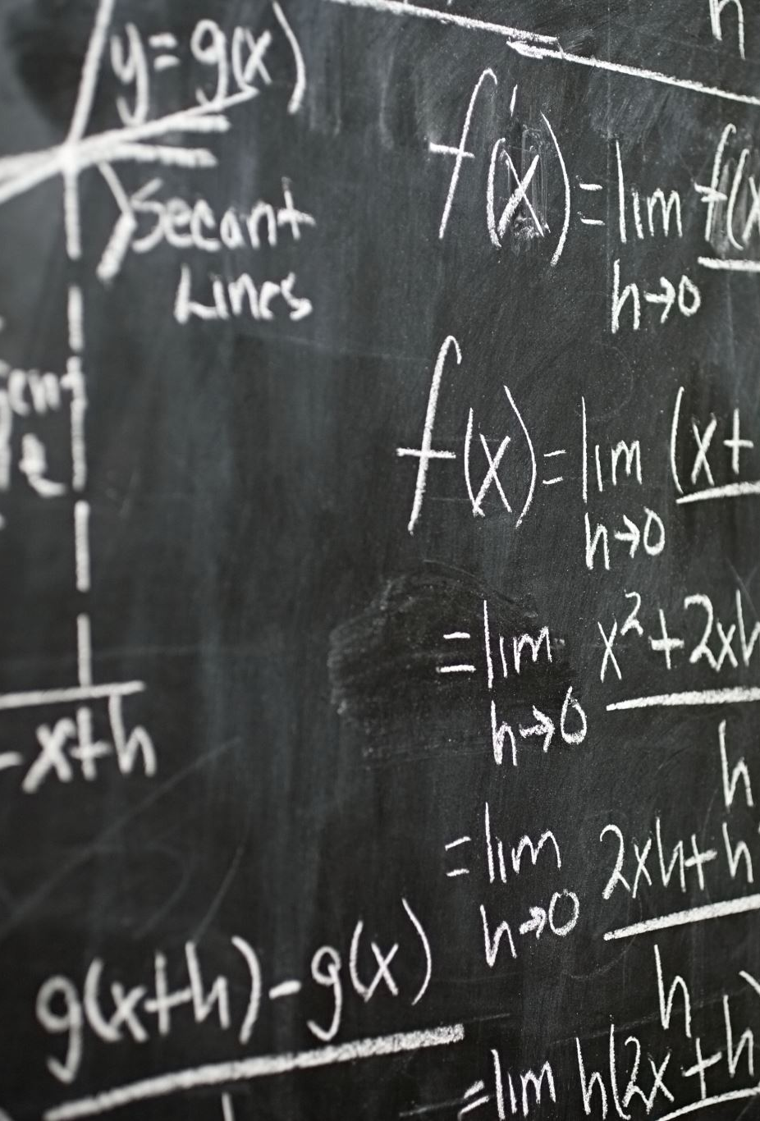
OBJETIVOS DA AULA:
Teoria do Conhecimento: Aristóteles II
Diferenciar as teorias do conhecimento de Platão e Aristóteles;
Compreender como se dá o conhecimento em Aristóteles.

Slide 3

Para refletir:
Para você, o conhecimento é algo que obtemos pelos sentidos ou pela razão?

Slide 4
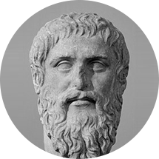
Platão acredita que o verdadeiro conhecimento é obtido pela razão. Para o filósofo, aquilo que captamos pelos sentidos não passa de cópias imperfeitas de ideias perfeitas que reside no mundo das ideias.

Slide 5
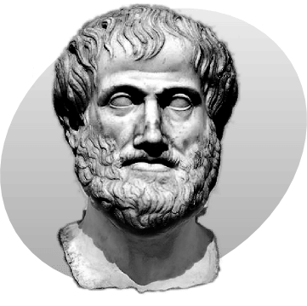
Já Aristóteles recusa a divisão de seu mestre, Platão, entre mundo sensível e mundo das ideias. Para ele, há apenas um mundo, o que se diferencia é a forma como conhecemos este mundo.

Slide 6
Platão e Aristóteles
Platão defende que não é possível conhecer um objeto através da experiência sensível, somente pela ideia deste objeto.
Aristóteles afirma que é possível superar a ideia abstrata e conhecer um objeto através de características como a matéria, a forma, a origem e a finalidade de um objeto.

Slide 7
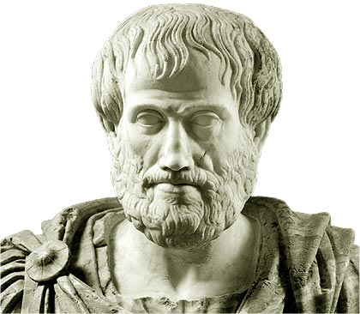

Nada está no intelecto sem antes ter passado pelos sentidos.
Aristóteles

Slide 8
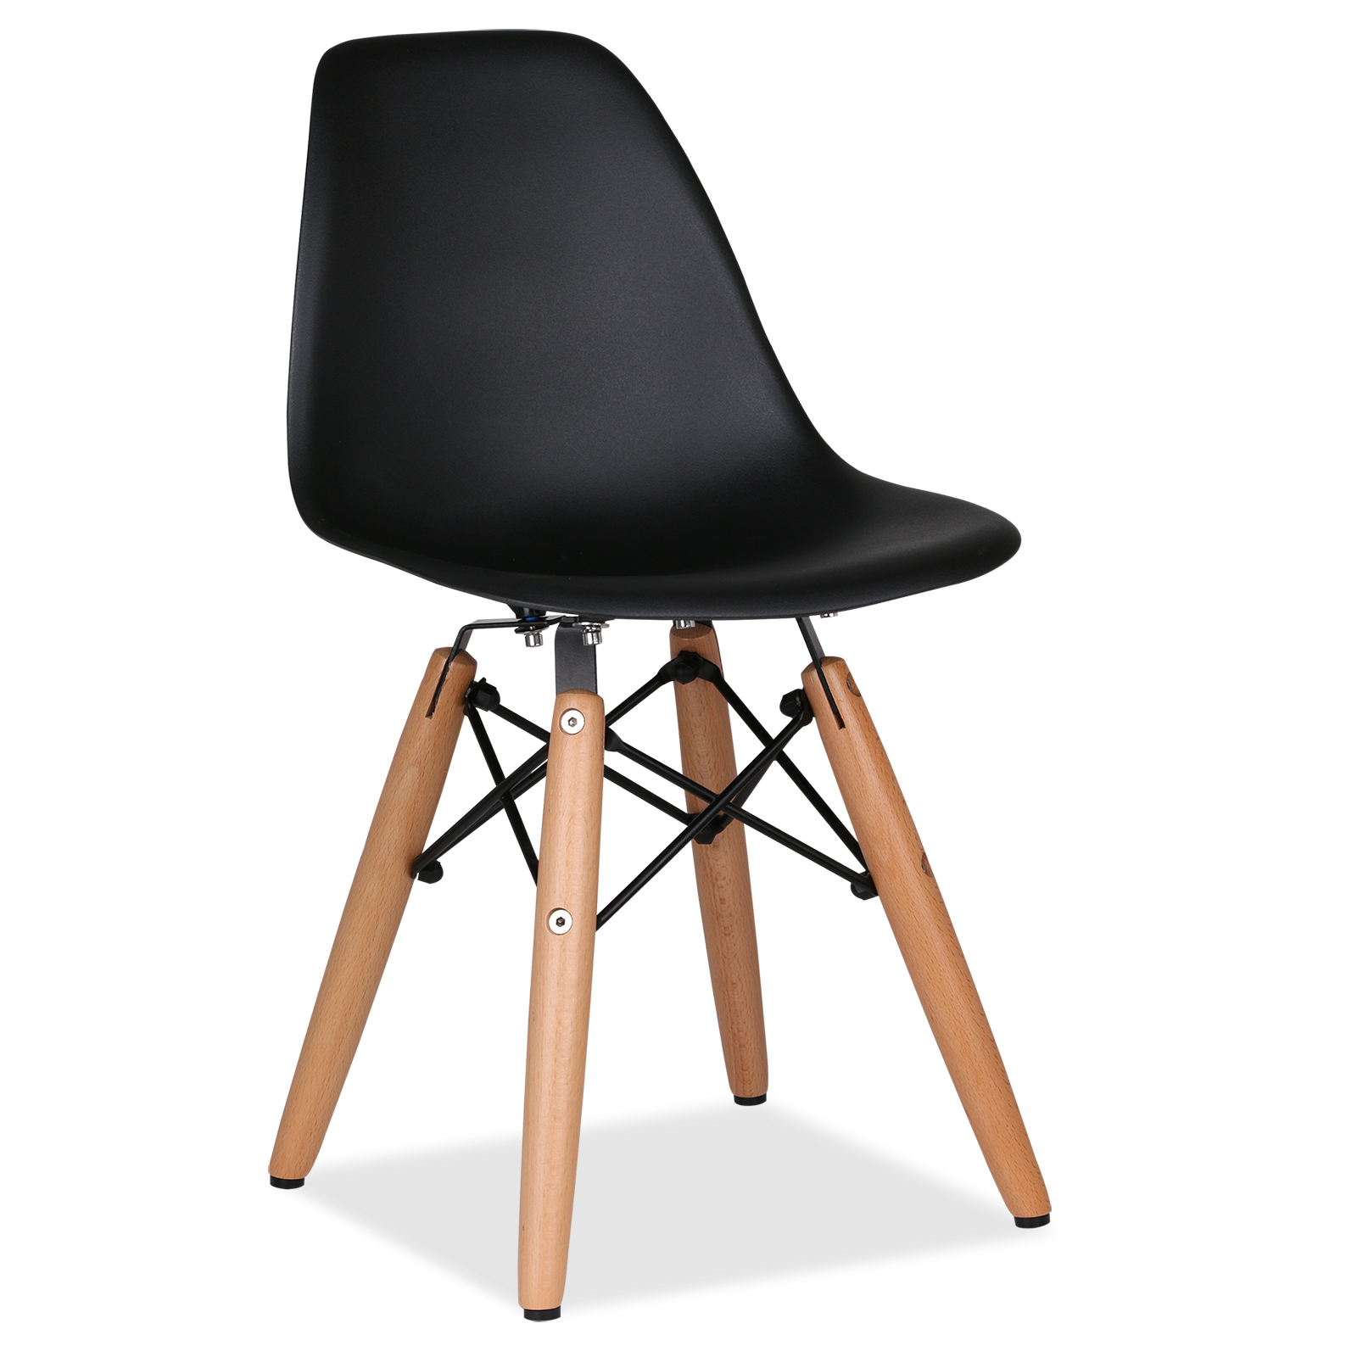

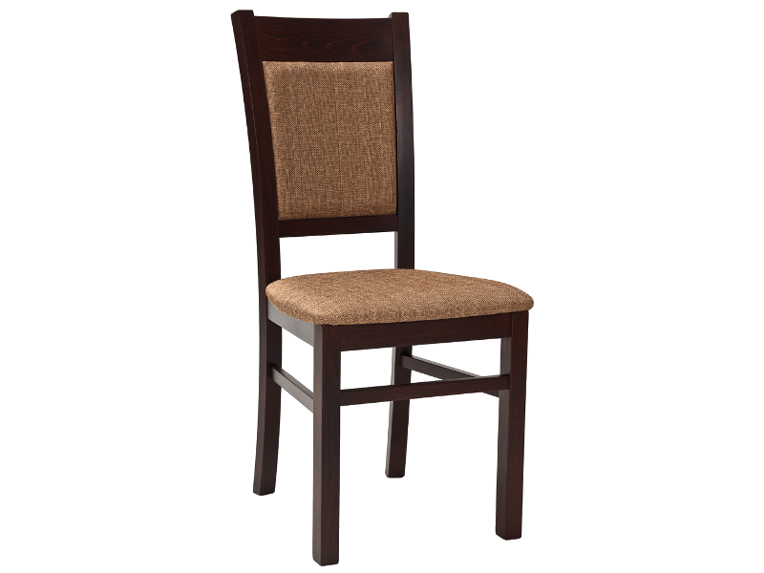
Platão e Aristóteles
Por exemplo:
Pense numa cadeira. Se dez pessoa fizerem este exercício, certamente cada uma imaginará uma cadeira diferente.

Slide 9
PLATÃO
Somente a ideia de cadeira é que nos garante a existência deste objeto.

Slide 10
ARISTÓTELES: Teoria das Quatro Causas
Podemos conhecer a cadeira através de suas características:
Matéria: é de madeira
Forma: é quadrada, é arredondada
Origem/ Eficiência: foi feita por técnicas de marcenaria
Finalidade: serve para sentar, descansar e apoiar as costas

Slide 11
Conhecimento em Aristóteles
O primeiro passo para a superação da distinção entre Mundo Sensível e Mundo Inteligível é feita por Aristóteles a partir do conceito de SUBSTÂNCIA.
Aristóteles cria o conceito de substância ao afirmar que não existe a ideia de um objeto e o dito objeto.

Slide 12
SUBSTÂNCIA: aquilo que é em si mesmo – cada ser que existe é uma substância
ESSÊNCIA: atributo próprio de uma substância, sem o qual ela não seria o que é
ACIDENTE: atributo que uma substância pode ter ou não, sem deixar de ser o que é
Conhecimento em Aristóteles

Slide 13
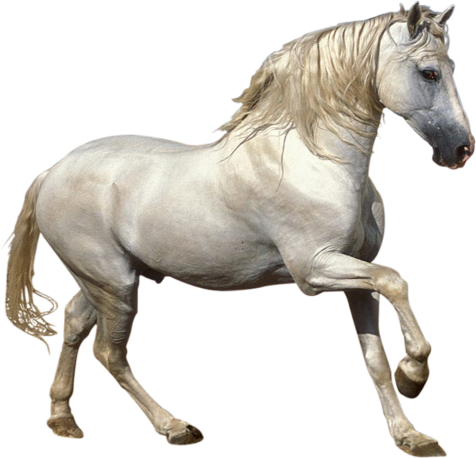
Conhecimento em Aristóteles
Exemplo:
Todos os cavalos são brancos.

Slide 14
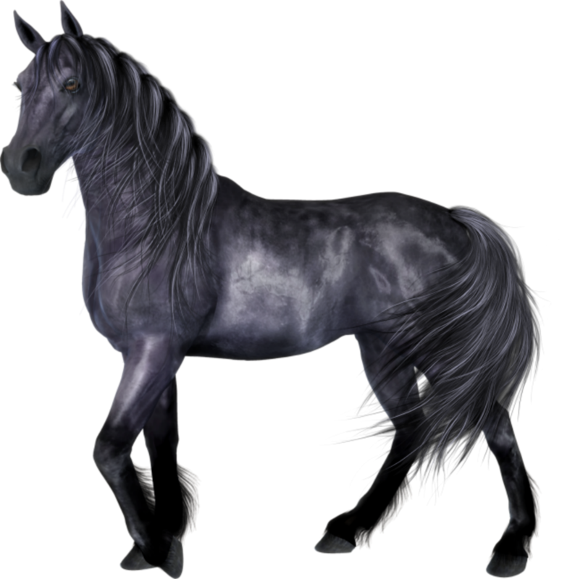
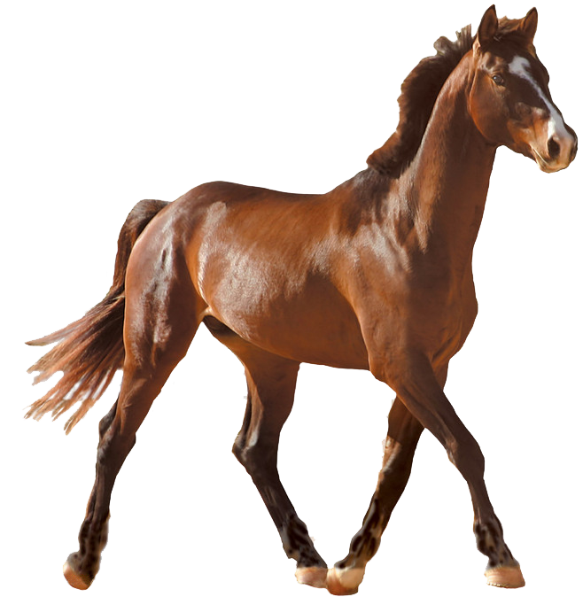
Conhecimento em Aristóteles
São cavalos? Sim! Mas não são brancos...

Slide 15
Conhecimento em Aristóteles
Substância:
CAVALO

Slide 16
Conhecimento em Aristóteles
ACIDENTE
Todos os cavalos são brancos.

Slide 17
Conhecimento em Aristóteles
Há cavalos que são brancos, pretos, marrons...

Slide 18
Conhecimento em Aristóteles
ESSÊNCIA
mamífero, quadrúpede, herbívoro.

Slide 19
MÃO NA MASSA
Vamos aplicar a Teoria das Quatros Causas de Aristóteles à prática!
Escolha um objeto e reflita sobre as suas quatro causas:
CAUSA MATERIAL
CAUSA FORMAL
CAUSA EFICIENTE
CAUSA FINAL

Slide 20
MÃO NA MASSA
Causa material: madeira e tecido
Causa formal: quadrada
Causa eficiente:
fabricada (como? onde?)
Causa final:
sentar, descansar etc.

Slide 21

Revisão
Aristóteles discordava de Platão em relação à forma de se obter o conhecimento. Para Platão, o conhecimento é obtido pela razão. Para Aristóteles, o conhecimento passa, primeiro, pelos sentidos.
Conhecemos um objeto por suas causas (materiais, formais, eficientes, finais)
Aristóteles cria o conceito de substância para superar o dualismo platônico. Toda substância tem essência e acidente.

